Slide 1
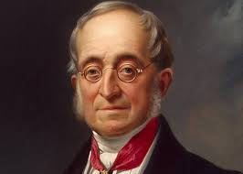
Жизнь и творчество Фёдора Ивановича Тютчева
Автор: учитель русского языка и литературы Ивановского филиала МБОУ Моисеево-Алабушской сош Иванникова Ольга Валентиновна

Slide 2
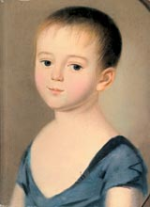
детство
Недалеко от города Брянска, в селе Овстуг, расположенном у реки Десны, 23 ноября 1803 года родился Фёдор Иванович Тютчев в родовитой дворянской семье. Ко дню рождения отца,13 ноября, будущий поэт написал стихотворение, и называлось оно «Любезному папеньке». Юному стихотворцу тогда ещё не исполнилось одиннадцати лет, и чтение стихотворения всегда вызывало слёзы восторга

Slide 3
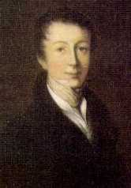
юность
Тютчев рано обнаружил необыкновенные дарования и способности к учению. Получил хорошее домашнее образование, которым с десяти лет руководил Раич, поэт-переводчик, знаток классической древности и итальянской литературы. Уже в двенадцать лет Тютчев поступает на словесное отделение Московского университета. После окончания университета (1821) Тютчев едет в Петербург, поступает на службу в Коллегию иностранных дел, получает место сверхштатного чиновника русской дипломатической миссии в Баварии и в девятнадцать лет отправляется в Мюнхен. За границей Тютчеву предстоит провести двадцать два года.

Slide 4
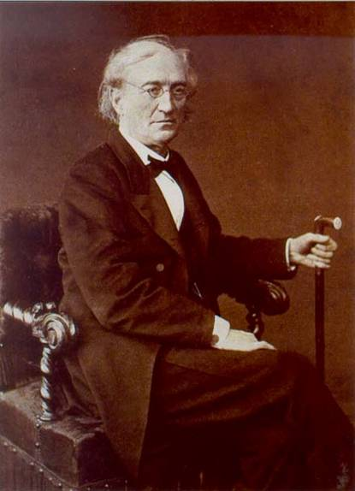
Творчество Ф.И.Тютчева
Редко кто сейчас не знает этих строк о любви, которые теперь чаще поются, нежели декламируются:
Я встретил вас – и всё былое
В отжившем сердце ожило;
Я вспомнил время золотое –
И сердцу стало так тепло…

Slide 5
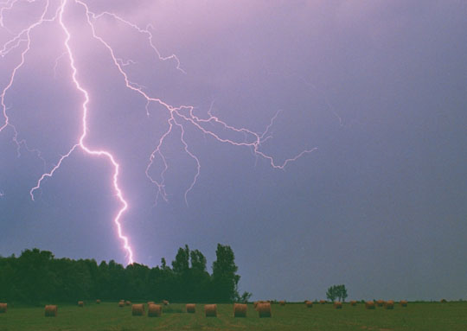
весна
Люблю грозу в начале мая,
Когда весенний, первый гром,
Как бы резвяся и играя,
Грохочет в небе голубом.
Гремят раскаты молодые.
Вот дождик брызнул, пыль летит,
Повисли перлы дождевые,
И солнце нити золотит.

Slide 6
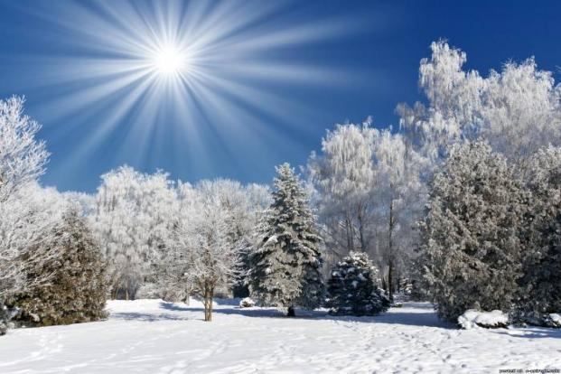
зима
Чародейкою Зимою
Околдован, лес стоит –
И под снежной бахромою,
Неподвижною, немою,
Чудной жизнью он блестит.

Slide 7
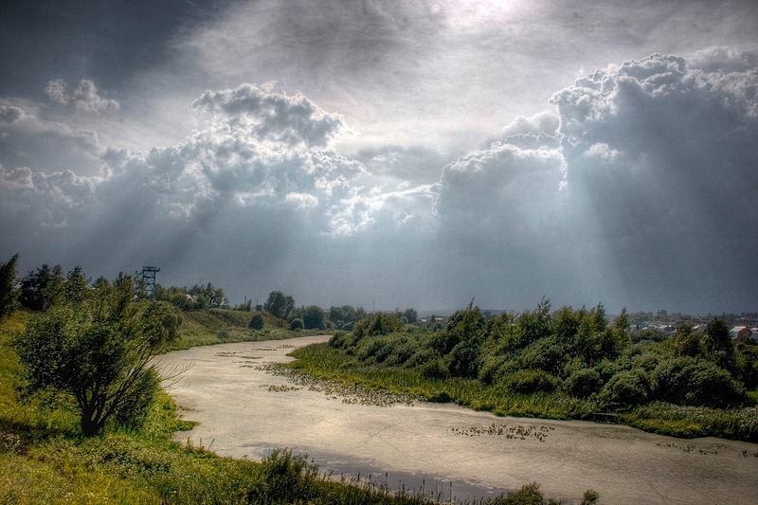
лето
Неохотно и несмело
Солнце всходит на поля.
Чу, за тучей прогремело,
Принахмурилась

Slide 8
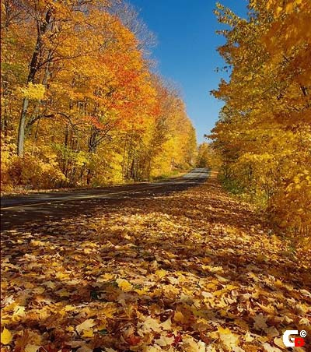
осень
Есть в осени первоначальной
Короткая, но дивная пора –
Весь день стоит как бы хрустальный,
И лучезарны вечера…

Slide 9
Особенности лирики
Пейзажная лирика одна из основных в творчестве поэта. Точнее её следует назвать – пейзажно-философской. Природа у Тютчева – живой, чувствующий организм. И сам пейзаж у Тютчева показан через лирические переживания человека, связан с философскими размышлениями о жизни и смерти, о месте человека в мире, о любви, о человеческой судьбе.

Slide 10
Последние годы жизни
С 1858 года и до конца своих дней Тютчев занимал должность председателя Комитета цензуры иностранной. Он часто выступал в роли заступника изданий и влиял на органы печати в духе своих убеждений. Чувство одиночества было особенно ощутимо в последние годы жизни поэта. Ушли из жизни многие близкие люди. Тяжело больной, прикованный к постели, Тютчев поражал окружающих остротой и живостью ума, интересом к событиям политической и литературной жизни.
Умер Тютчев 15/27 июля 1873 года.

Slide 11
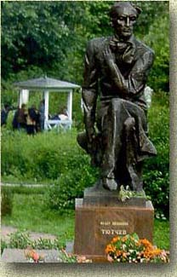
Памятник Ф.И.Тютчеву в Овстуге на Брянщине

